Slide 1
Муницинальное бюджетное дошкольное учреждение «Краснокоммунарский детский сад «Стрела», Оренбургская область, Сакмарский район, п. Красный Коммунар Презентация сказки Тема: «Спортивная осень» для детей старшего дошкольного возраста
Автор - составитель:
Дьяур Наталья Вячеславовна
инструктор по физической культуре высшей квалификационной категории
МБДОУ «Краснокоммунарский детский сад «Стрела
2020 г.

Slide 2
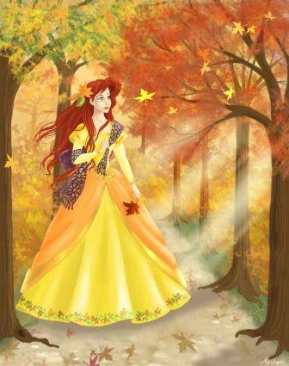
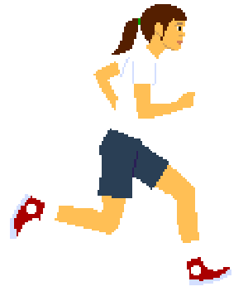
.
Вот и пришла к нам красавица осень. Она раскрасила деревья пестрыми красками, подсушила листву под ногами, одарила всех богатым урожаем. И не забыла, конечно, про спортивных ребят. А подарила она им теплую, тихую, солнечную погоду

Slide 3
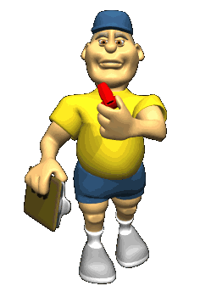
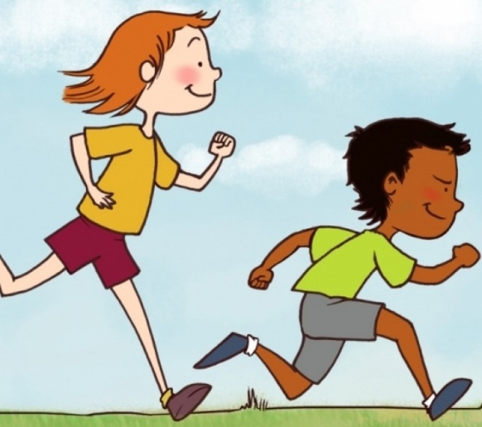
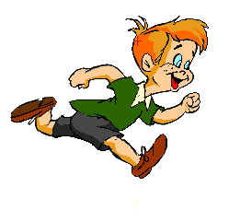
На спортивном стадионе готовятся к соревнованию, к спортивному марафону. Тренер по легкой атлетике следит, чтобы ребята бежали правильно:
- Вася, смотри вперед, выше подбородок! Петя, спинка прямая, не наклоняйся вперед! Маша, лучше пружинь ногами, не делай широких шагов! Ира, помогай себе, делай больше замах руками!
Дети бегут по кольцевой дорожке, стараются. Вырабатывается у них сильный характер, обретают они волю.

Slide 4
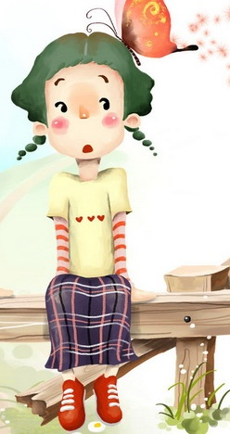
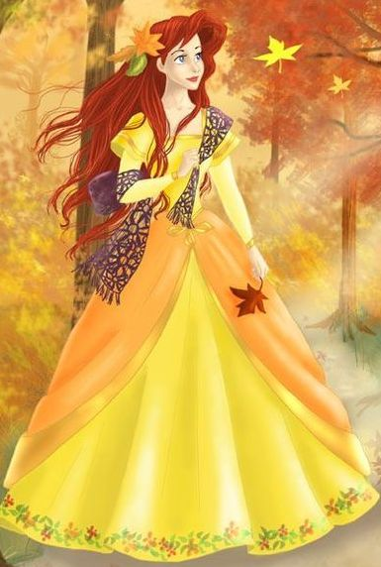
А рядом на скамеечке сидит Вреднючка и смотрит:
- С кем подружиться? С кем покапризничать? Пойду я к Ире схожу, она последняя прибежала к финишу.
- Здравствуй, Ира, - говорит Вреднючка. - Обидно тебе последней быть? Подумаешь, какие быстрые! Не дружи с ними, пойдем и обидимся на всех.
Вреднючка ласково обняла Иру и потянула к скамеечке. Но неожиданно Ира оттолкнула ее руку:
- Сегодня последняя, а завтра первой прибегу! – упрямо заявила она и добавила – Я буду очень стараться.
Осень обрадовалась, что Ира так ответила, и подарила ей розовый румянец на щечки, чтобы Ира была еще краше.

Slide 5
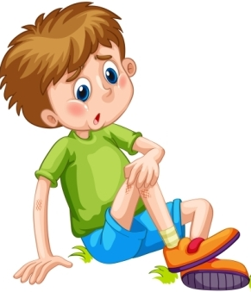
Вреднючка тяжело вздохнула и пошла на свою скамеечку:
- Скучно одной сидеть, ничего не делать.
Видит, Вася споткнулся и упал на беговой дорожке.
- Ага, - думает Вреднючка, - сейчас я с ним сдружусь.
Подошла она к Васе и спрашивает:
- Что ты не плачешь, не кричишь? Или тебе не больно?
- Очень больно, но я умею терпеть.
- Зачем терпеть, глупенький, кричи громче, топай ногами. Тебя тогда пожалеют, и вручат медаль.
- Нет, спортсмены не плачут, и медали дают за достижения. Уходи Вреднючка, я не буду с тобой дружить.
- Ну и не очень – то нужно! – огрызнулась в ответ Вреднючка и пошла прочь.
Осень подула теплым ветерком на ранку Васи, а лучики солнца загладили ее. Боль утихла.

Slide 6
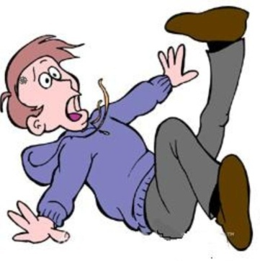
Сидит опять Вреднючка на скамеечке и смотрит, как ребята тренируются, Петя Машу обгоняет. И созрел у нее в душе коварный план.
Догнала Вреднючка Машу и шепчет ей на ухо:
- Оттолкни в сторону Петю, и ты прибежишь первая.
Маша так и сделала, оттолкнула Петю. Петя не удержался, подвернул ножку и упал.
Маша первая прибежала и ждет похвалу и награду. Но тренер, почему – то, сердито на нее смотрит. И осень нахмурилась. Темные тучи заволокли небо, потемнело вокруг.
Только Вреднючка нахваливает Машу:
- Молодец, умница, так и нужно, любой ценой победу добывать.
Обернулась Маша и увидела, как Петя сидит на земле, не может подняться на ноги.
А Вреднючка шепчет:
- Сам виноват, не смог удержаться, слабак!

Slide 7
Маше жако стало Петю, она робко подошла к нему и спросила:
-Сильно болит? Давай помогу.
Маша протянула руку другу. Петя взялся за нее, попробовал встать на ноги, но не удержался, упал и застонал от боли.
- Не могу наступать на левую ногу.
- Прости меня, пожалуйста, Петя! Прости, я не думала, что так выйдет.
Подошел тренер, взял Петю на руки и понес в медицинский пункт. Маша в растерянности неподвижно стояла: «Что же я натворила» - вертелось у нее в голове.
- Не нужно так переживать! – старалась ее приободрить новоиспеченная подруга. – Главное ты первая прибежала, радуйся!
Но в душе Маши не было радости, наоборот, только горечь и тяжесть от собственного поступка.
- Не нужна мне победа такой ценой! – заплакала Маша. – Уходи Вреднючка, от тебя одни беды!!!

Slide 8
Никто не стал дружить с Вреднючкой, так и мается она, ищет себе новых друзей. А когда находит, осень плачет, заливая дождем землю.

Slide 9
Источники
Международный сайт авторских сказок «Сказка +» [Электронный ресурс]. Дьяур Н.В. – публикация сказки «Спортивная осень» 21.10.2020, режим доступа: https://skazkaplus.ru/russkiye-skazki/sportivnaya-osen
Осень – картинки Королева Осень, 2019 ProPrikol.RU, активная ссылка: https://proprikol.ru/kartinki/kartinki-koroleva-osen-42-foto.html
Картинка бегущие дети - kartik.ru Powered by WordPress, ссылка: https://kartik.ru/beg-kartinki-dlya-detej/amp/
Вреднючка - Обои дети, мальчик, позитив, лавка, девочка, трава, Рисунок, fonstola.ru, ссылка: http://www.fonstola.ru/75226-deti-malchik-pozitiv-lavka-devochka-trava-risunok.html

